Slide 1


第2章 线性规划与单纯形法
第1节 线性规划问题及其数学模型
第2节 线性规划问题的几何意义
第3节 单纯形法
第4节 单纯形法的计算步骤
第5节 单纯形法的进一步讨论
第6节 应用举例

Slide 2
第6节 应 用 举 例
一般讲，一个经济、管理问题凡满足以下条件时，才能建立线性规划的模型。
(1) 要求解问题的目标函数能用数值指标来表示，且Z=f(x)为线性函数；
(2) 存在着多种方案；
(3) 要求达到的目标是可以量化的，并要有足够数据的一定约束条件下实现的；这些约束条件可用线性等式或不等式来描述。
例 合理利用线材问题。现要做100套钢架，每套需用长为2.9m，2.1m和1.5m的元钢各一根。已知原料长7.4m，问应如何下料，使用的原材料最省。

Slide 3
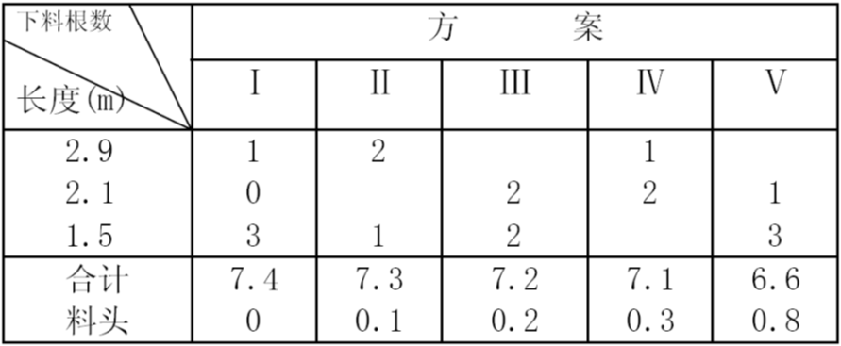
例 合理利用线材问题。现要做100套钢架，每套需用长为2.9m，2.1m和1.5m的元钢各一根。已知原料长7.4m，问应如何下料，使用的原材料最省。
最简单做法是，在每一根原材料上截取2.9m，2.1m和1.5m的元钢各一根组成一套，每根原材料剩下料头0.9m（7.4-2.9-2.1-1.5=0.9)。为了做100套钢架，需用原材料100根，共有90m料头
若改为用套裁，这可以节约原材料。下面有几种套裁方案，都可以考虑采用。

Slide 4
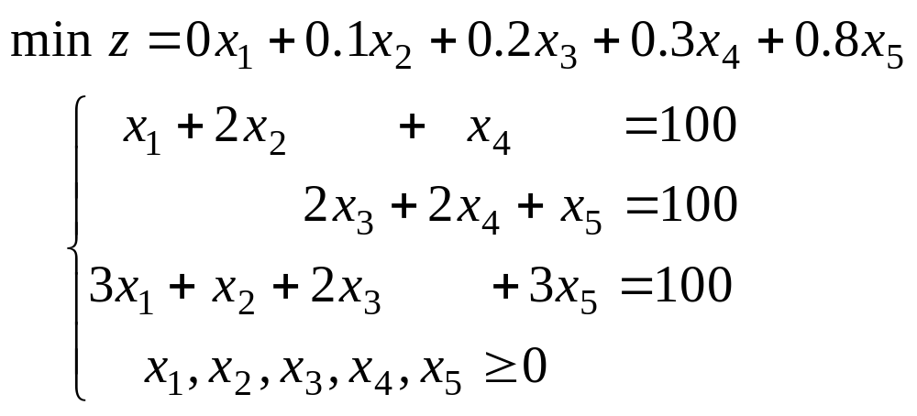
为了得到100套钢架，需要混合使用各种下料方案。设按Ⅰ方案下料的原材料根数为x₁,Ⅱ方案为x₂，Ⅲ方案为x₃，Ⅳ方案为x₄,Ⅴ方案为x₅。根据表2-12的方案，可列出以下数学模型：

Slide 5
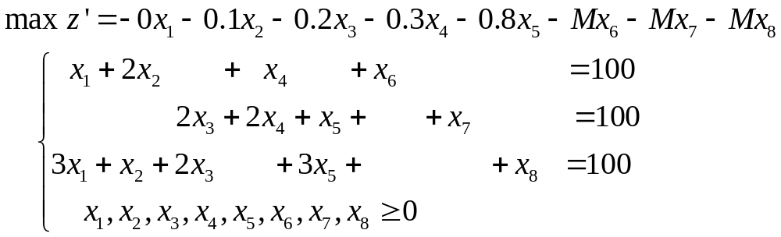
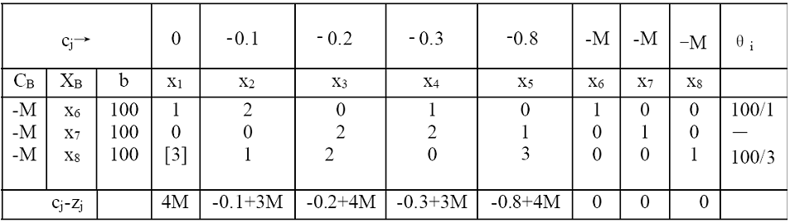

在以上约束条件中加入人工变量x₆, x₇, x₈；然后用下表进行计算。
4M最大，X1为换入变量

Slide 6
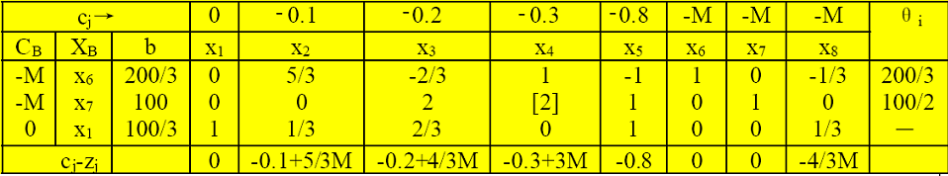
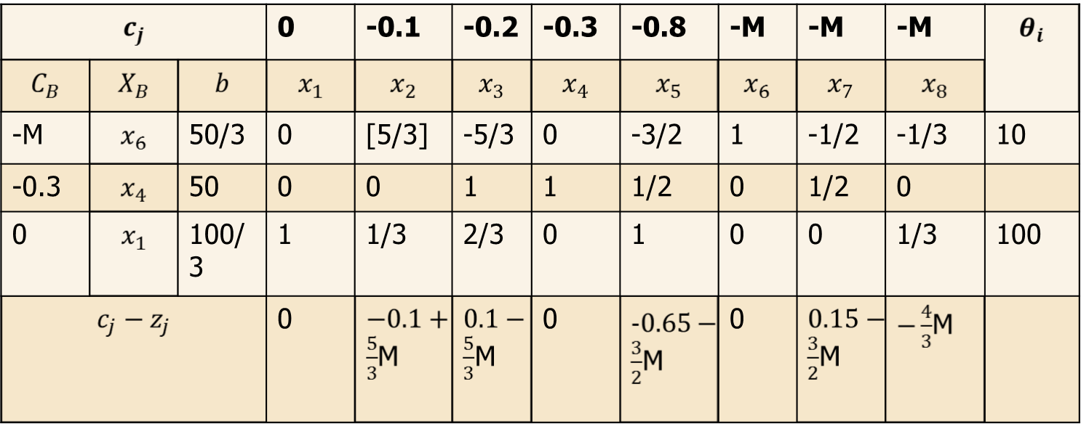
第1次计算
第2次计算

Slide 7
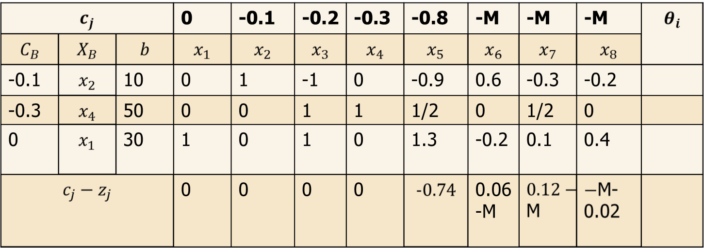
第3次计算
有非基变量的检验数为零，所以存在多重最优解。

Slide 8
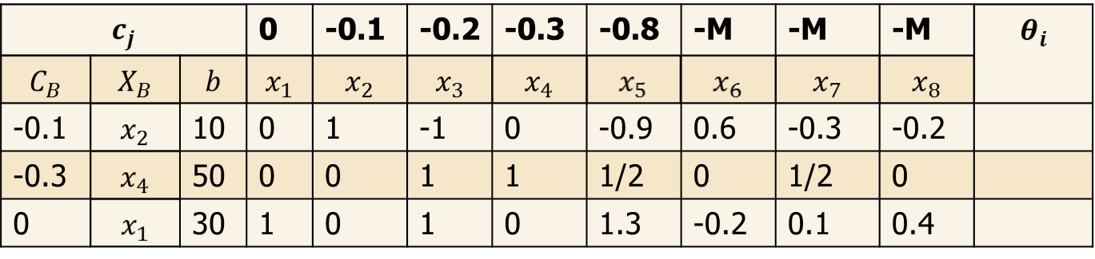

由计算得到最优下料方案是：
按Ⅰ方案下料30根；Ⅱ方案下料10根；Ⅳ方案下料50根。
即需90根原材料可以制造100套钢架。

Slide 9
作业
P56
2.6 (1)
2.8
2.9

